Slide 1
ΑΝΤΙΚΕΙΜΕΝΟΣΤΡΑΦΗΣ ΠΡΟΓΡΑΜΜΑΤΙΣΜΟΣ
ΕΝΙΣΧΥΤΙΚΟ ΜΑΘΗΜΑ

Slide 2
1.ΥΠΕΡΦΟΡΤΩΣΗ ΤΕΛΕΣΤΩΝ
Τα αντίκειμενα δεν μπορούν να εκτελέσουν την λειτουργικότητα των σχεσιακών τελεστών οι οποίοι ορίζονται για λογικά και αριθμητικά δεδομένα.Για να μπορέσει να υπάρχει λειτουργικότητα μεταξύ τέτοιων τελεστών πρέπει να πραγματοποιηθεί υπερφόρτωση τους,δηλαδή επανορισμός των συναρτήσεων των λογικών τελεστών για κάθε τύπο αντικειμένου που κατασκευάζω.Ας δούμε παρακάτω πως μπορώ να πραγματοποιήσω υπερφόρτωση τέτοιων τελεστών σε μία κλάση τύπου randomnames.

Slide 3
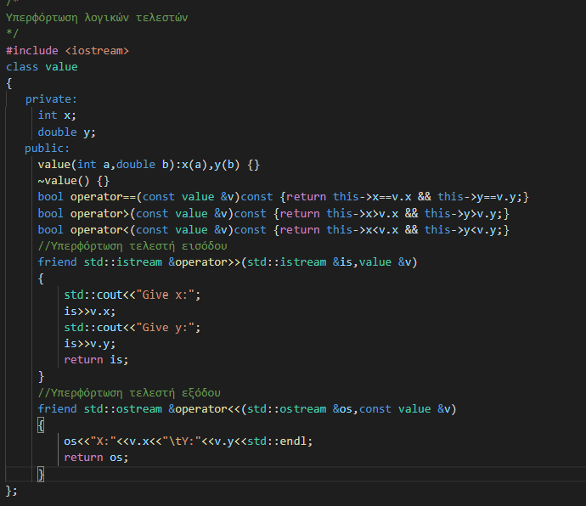
1.ΥΠΕΡΦΟΡΤΩΣΗ ΤΕΛΕΣΤΩΝ(Λογικών)

Slide 4
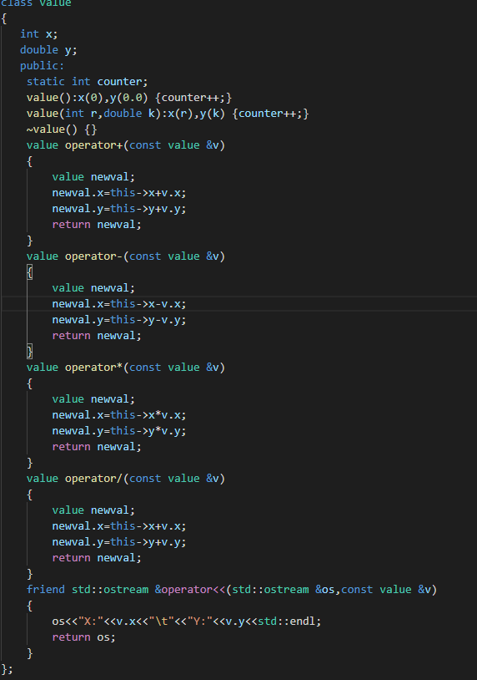
1.ΥΠΕΡΦΟΡΤΩΣΗ ΤΕΛΕΣΤΩΝ
Υπερφόρτωση τελεστών
+
-
*
/
<<

Slide 5
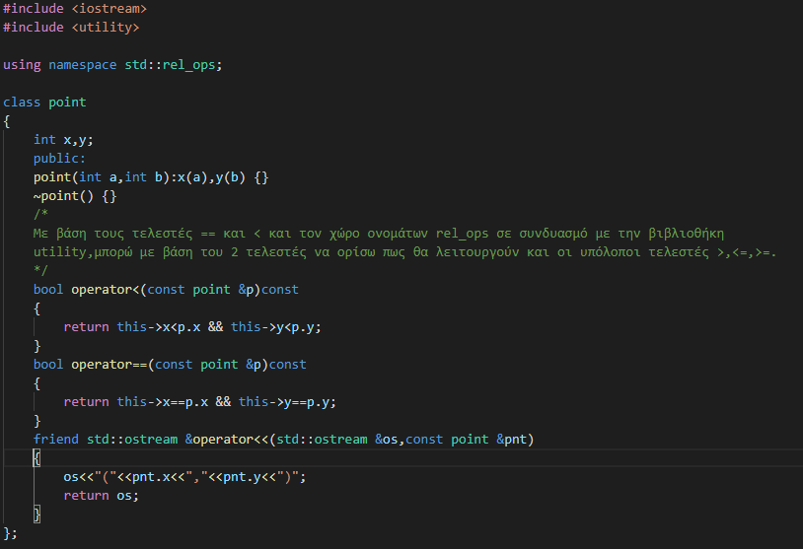
1.ΥΠΕΡΦΟΡΤΩΣΗ ΤΕΛΕΣΤΩΝ
Με παρόμοιο τρόπο μπορούν να υπερφορτωθούν και άλλοι τελεστές όπως +=,-= και άλλοι λογικοί και σχεσιακοί τελεστές.Για υπερφόρτωση τελεστών μπορεί να χρησιμοποιηθεί και ο παρακάτω τρόπος.

Slide 6
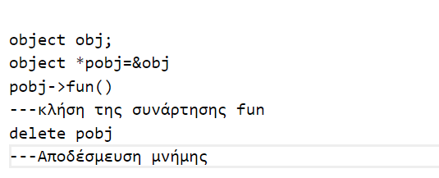
2.Αντικείμενα και δείκτες
Μπορώ να κατασκευάσω ένα δείκτη ο οποίος θα δείχνει σε μία διεύθυνση μνήμης ενός αντικείμένου.Έστω ότι έχω κατασκευάσει την κλάση object με συνάρτηση μέλος την fun().Στην κύρια συνάρτηση έχω ένα αντικείμενο obj.Για να κατασκευάσω δείκτη ο οποίος θα έχει σαν τιμή την θέση μνήμης του αντικέιμένου χρειάζεται το παρακάτω κομμάτι κώδικα.

Slide 7
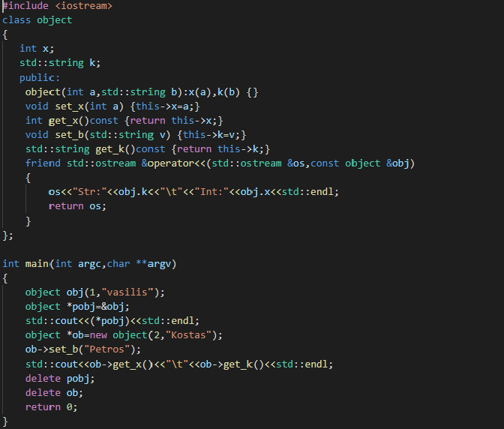
2.Αντικείμενα και δείκτες

Slide 8
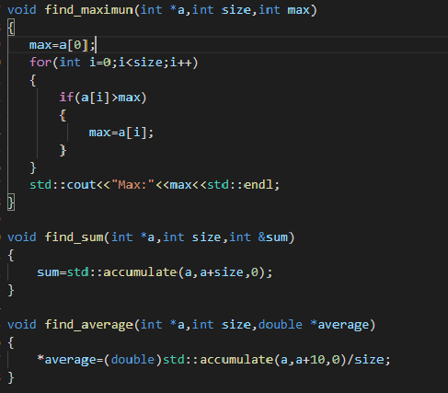
3.Κλήση με τιμή και με αναφορά
Call by Value
Call by reference

Slide 9
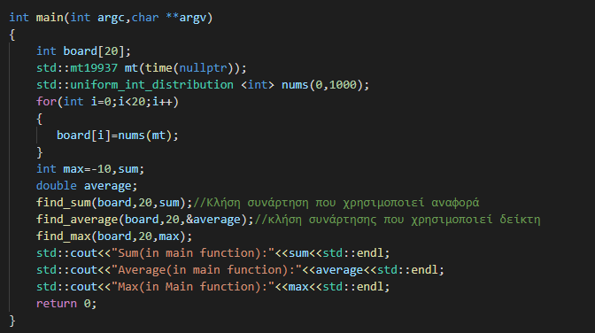
3.Κλήση με τιμή και με αναφορά
Τι θα εμφανίσει ο κώδικας;
Sum(in main function):..
Average(in main function):..
Max(in Main function):-10

Slide 10
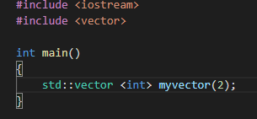
3.2.Διανύσματα-Vector
Αντικείμενα της C++,τα οποία μπορεί να υποστηρίξουν πολλούς τύπους δεδομένων.Τα Vector είναι δυναμικοί πίνακες,δηλαδή μπορούν να δεχθούν οποιονδήποτε αριθμό δεδομένων.Στον ακόλουθο κώδικα υλοποιήται η δήλωση ενος vector από ακεραιους.
Vector όπου μπορώ να εισάγω εως και 2 τιμές.

Slide 11
3.2.Διανύσματα-Vector
ΒΑΣΙΚΕΣ ΜΕΘΟΔΟΙ ΕΝΟΣ VECTOR
size→επιστρέφει το μέγεθος ενός διανύσματος.
at→Επιστρέφει το στοιχείο στην θέση που δέχεται σαν όρισμα.
begin→Δείκτης στην αρχική θέση μνήμης
end→Δείκτης σε μία θέση μνήμης μετά το τέλος του vector.
push_back()→τοποθέτηση στοιχείου σε ένα vector.
erase()→διαγραφή ενός στοιχείου από το vector με βάση την θέση μνήμης του διανύσματος.
Δήλωση Ενός Vector→vector <τύπος> όνομα();
Βιβλιοθήκη→<vector>

Slide 12
4.Ασκήσεις
Να κατασκευαστεί πρόγραμμα το οποίο θα ορίζει μία κλάση person η οποία θα ορίζει σαν ιδωτικά μέλη το όνομα και την ηλικία ενός ατόμου.Να ορίσετε getters,setters,να υπερφορτώσετε τον τελεστή <<,και τον τελεστή >>.Στην κύρια συνάρτηση να εισάγεται 10 ανθρώπους της επιλογής,να ταξινομίσετε κατά φθίνουσα σειρά τον πίνακα με βάση της ηλικία και να εμφανίσετε σε αρχείο persons.txt τα αποτελέσματα.
Να κατασκευαστεί μία συνάρτηση η οποία θα κατασκευάζει δυναμικά ένα πίνακα 10 θέσεων και θα τον γεμίζει με τυχαίες τιμές.Με την χρήση δεικτών,το πρόγραμμα θα υπολογίζει και θα εμφανίζει το μέσο όρο και την ρίζα του αθροίσματος.
Να κατασκευαστεί συνάρτηση η οποία θα δέχεται σαν όρισμα ένα πίνακα με αλφαριθμητικά και θα εμφανίζει ταξινομημένο τον πίνακα κατα φθίνουσα σειρά.
Να κατασκευαστεί πρόγραμμα το οποίο θα κατασκευάζει ένα πρόγραμμα που θα κατασκευάζει ένα πίνακα δεκαδικών,το οποίο θα υπολογίζει με την χρήση συνάρτησης το άθροισμα και τον μέσο όρο ενός πίνακα καθώς και το πλήθος των αριθμών που είναι μεγαλύτεροι του μέσου όρου.

